Slide 1
TRƯỜNG ĐẠI HỌC DUY TÂN KHOA ĐIỀU DƯỠNG
LIỆU PHÁP THỞ KHÍ DUNG TRONG HSCC
GVHD: THS.BS. NGUYỄN PHÚC HỌC
SVTH: 1. VÕ THỊ THUỲ TRANG
2.TRẦN THỊ THUỲ TRANG
3. HỨA NGỌC PHƯƠNG TRINH
4. LÊ NGÔ XUÂN TRINH

Slide 2
NỘI DUNG
Định nghĩa, chỉ định, chống chỉ định của liệu pháp thở khí dung
Công tác chuẩn bị cho người bệnh thở khí dung
Các bước tiến hành
Đánh giá kết quả
Cách bảo quản máy

Slide 3
I. Định nghĩa, chỉ định, chống chỉ định của liệu pháp khí dung
1. Định nghĩa:
-Khí dung thuốc nhằm sử dụng thuốc dưới dạng sương mù để điều trị chống viêm tại chỗ cũng như để điều trị co thắt phế quản, tắc nghẽn đường thở.
2. Chỉ định:
− Sau rút ống nội phế quản: gây co thắt thanh khí quản.
− Tiền sử hen phế quản, COPD. Cơn hen phế quản
cấp. Đợt cấp COPD.
− Co thắt phế quản do nhiễm khuẩn phổi.
− Bệnh lý sau sặc vào phổi: Hội chứng trào ngược
− Thở máy.
− Cần hỗ trợ cho khạc đờm.

Slide 4
I. Định nghĩa, chỉ định, chống chỉ định của liệu pháp khí dung
3. Chống chỉ định:
− Với người bệnh hôn mê và rối loạn ý thức, không thể hợp tác khi tiến hành thủ thuật.
− Những người bệnh có rì rào phế nang mất hoặc giảm rất nặng.
− Với các người bệnh có giảm trao đổi khí có thể sẽ không đủ lưu lượng thở.
− Với những người bệnh có bất thường về tim mạch.

Slide 5
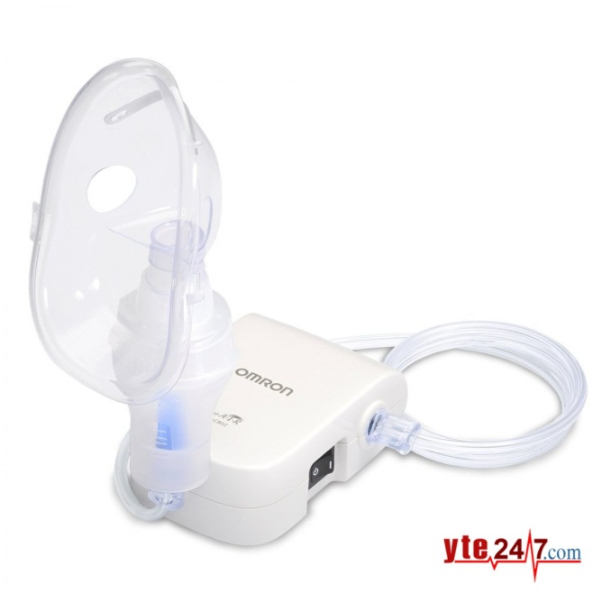
II. Công tác chuẩn bị cho người bệnh thở khí dung
1. Chuẩn bị dụng cụ:
− Khí dung trị liệu thường được sử dụng trong HSCC, trị liệu có thể được cung cấp bằng bình phun thể tích nhỏ (SVN Small-Volume-Nebulizer) hoặc ống hít có phân liều (MDI Metered-Dose-Inhaler).
− Phương tiện:
+ Máy khí dung. Bình khí dung tuỳ theo bệnh lý mà lựa chọn.
+ VD: Loại khí dung mũi, họng hay mặt nạ.
− Thuốc khí dung
+ Thuốc dãn phế quản,chống viêm, phù nề,làm loãng đờm để giúp cho người bệnh tự khạc,long đờm và dễ hút đờm.

Slide 6
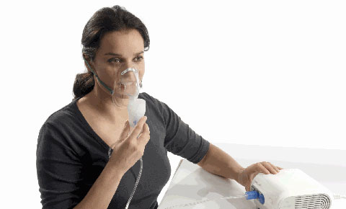
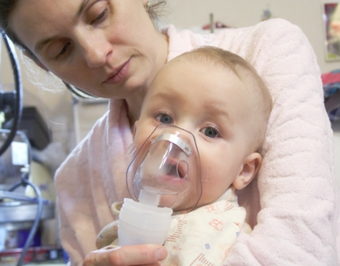
II. Công tác chuẩn bị cho người bệnh thở khí dung
2. Chuẩn bị người bệnh:
− Nguời bệnh tỉnh cần giải thích cho họ ích lợi của quy trình khí dung.
− Cần đặt người bệnh ở tư thế sao cho di chuyển cơ hoành tối đa và thông khí sâu. Vị trí ngồi là tốt nhất (nếu được).
− Đánh giá rì rào phế nang, nhịp tim, tình trạng hô hấp và đo cung lượng đỉnh (nếu có điều kiện) trước khi tiến hành khí dung.

Slide 7
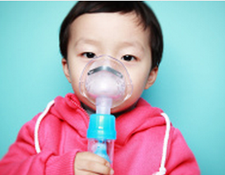
II. Công tác chuẩn bị cho người bệnh thở khí dung
− Hướng dẫn người bệnh thực hiện đúng kỹ thuật (với người bệnh tỉnh, đang không phải thở máy):
+ Thở ra tối đa
+ Hít vào chậm bằng miệng thông qua ống hút
+ Dừng lại thời gian ngắn khi hít vào kết thúc
+ Thở ra chậm rãi
+ Cần nghỉ vài nhịp sau khi hít thuốc
− Giám sát các tác dụng phụ của thuốc:
+ Sự khó chịu trong quá trình khí dung.
+ Sự thay đổi về lâm sàng: nhịp thở, mạch, huyết áp, SpO2.

Slide 8
III.Các bước tiến hành
Để máy khí dung hoạt động hiệu quả, lượng dịch trong buồng đựng thuốc không được ít hơn 2,5 ml. Nếu lượng thuốc không đủ thì cần bổ sung nước muối sinh lý 0,9%.
Đậy nắp cốc thuốc. Gắn phần trên của cốc thuốc với mặt nạ hoặc ống thở miệng. Gắn phần dưới của cốc cùng ống dẫn khí với máy nén khí. Bật máy khí dung để kiểm tra xem có sương phun ra không.
Yêu cầu người bệnh ngồi thẳng, hít thở bình thường và không nói chuyện trong thời gian khí dung. Trẻ nhỏ cần được bế ở tư thế ngồi thẳng.
Người bệnh thở sâu và chậm qua miệng, nếu có thể thì nín thở 2-3 giây trước mỗi lần thở ra.
Thường xuyên theo dõi phát hiện kịp thời các phản ứng phụ.Nếu có bất thường thì báo ngay với bác sĩ.

Slide 9
-Thời gian khí dung thường là 5 -10 phút, tối đa là 15 phút. Khi không còn thấy sương phun ra nữa và máy phát ra âm thanh phù phù ‘trống rỗng’ thì tắt máy.
- Các thuốc ,liều lượng và cách dùng:
Các thuốc, liều lượng & cách dùng
THUỐC | TRUYỀN/LIỀU | CÁCH DÙNG
Adrenaline | 6 mg/100 ml G 5% (ml/giờ = cmg/phút). | 1.Cơn hen phế quản 2.Tác dụng nhanh, ngắn 3.Tăng liều đến khi có tăng huyết áp (có thể lên đến 100 cmg/phút).
Salbutamol | Khí dung liên tục 2-4 giờ/lần. 1 ml thuốc pha với 1 ml muối sinh lý. | 1.Thuốc giãn phế quản hàng đầu trong hen phế quản và COPD. 2.Có thể dùng để hạ kali máu tạm thời.

Slide 10
IV. Đánh giá kết quả:
− Các thuốc dãn phế quản khí dung có hiệu quả:
+ Giảm áp lực đỉnh đường thở.
+ Giảm áp lực cao nguyên Plateau.
+ Giảm PEEP nội sinh.
+ Giảm áp lực cặn.
− Bất lợi.
+ Chỉ 5% liều thuốc SVN hoặc MDI đưa vào phổi của người bệnh có đặt nội khí quản.
+ Tránh bất lợi của SVN thay bằng MDI.
+ Khi cần dùng liều cao thì SVN tiện lợi và hiệu quả hơn.
+ Dễ bị nhiễm trùng, lây chéo trong khí dung nếu việc khử trùng không được thực hiện đầy đủ.
+ Tăng thông khí phổi trong khí dung bằng SVN.

Slide 11
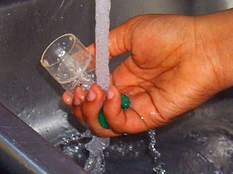
V. Cách bảo quản máy
Việc vệ sinh thiết bị sau khi sử dụng là việc quan trọng vừa giúp máy đuợc hoạt động tốt hơn đồng thời còn giúp giữ vệ sinh cho những lần điều trị tiếp theo.
Sau khi sử dụng cần tháo mặt nạ hay ống thở miệng cùng với cốc đựng thuốc và ống hút đem rửa sạch với nước và để khô tự nhiên. Lắp trở lại và mở công tắc cho máy hoạt động trong tầm 20 giây để làm khô bên trong.

Slide 12
Nhận định | Chẩn đoán | Lập kế hoạch chăm sóc | Thực hiện kế hoạch | Lượng giá
Tiền sử về những đợt ho, sò sè hay khó thở. Người bệnh có khó thở không? Khó thở có thành cơn không? Xuất hiện vào khi nào? Kéo dài bao lâu? Có thường xuyên không? | Khó thở do co thắt tiểu phế quản. Kích thích, vật vã do thiếu khí. Nguy cơ suy hô hấp mạn do tiến triển của bệnh. | Cho người bệnh nằm tư thế đầu cao (Fowler). Để người bệnh nghỉ ngơi, hạn chế thăm khám. Chế độ ăn người bệnh uống loãng, nhiều sinh tố. | Chăm sóc cơ bản: Đặt người bệnh nằm buồng riêng, yên tĩnh, hạn chế tiếng động, sự gây ồn. Đặt người bệnh ở tư thế thoải mái, dễ thở. Giải thích cho người bệnh hiểu về bệnh tật. | Các thuốc dãn phế quản khí dung có hiệu quả. Giảm áp lực đỉnh đường thở. Giảm áp lực cặn.

Slide 13
Nhận định |  | Lập KHCS | Thực hiện kế hoạch
Tình trạng toàn thân, tình trạng tinh thần. Tình trạng hô hấp: xem người bệnh có khó thở không, sự co kéo các cơ hô hấp, cánh mũi. Tư thế người bệnh khi thở. Bắt mạch tần số, tính chất của mạch? Nghe phổi phát hiện các tiếng bất thường: tiếng rít, ngáy... |  | Thực hiện y lệnh: dùng thuốc và xét nghiệm. Giáo dục người bệnh về tiến triển và biến chứng của bệnh. | Thực hiện các hành động chăm sóc: Vỗ rung phổi. Tập thở. Hút đờm dãi và các chăm sóc khác khi người bệnh thở oxy. Đặt người bệnh ở tư thế thích hợp để tạo thuận lợi cho sự hô hấp và loại bỏ dịch xuất tiết. Thực hiện y lệnh điều trị: Dùng thuốc giãn phế quản, thuốc co mạch, thuốc corticosteroid, cho thở oxy. Hô hấp hỗ trợ. Truyền dịch và điện giải theo chỉ định. Theo dõi người bệnh: Theo dõi dấu hiệu sinh tồn,tình trạng hô hấp và các chỉ số thể tích tuần hoàn. Giáo dục sức khoẻ: Tăng cường rèn luyện nâng cao sức khoẻ,duy trì dinh dưỡng. Nghỉ ngơi và vận động hợp lí. Không hút thuốc lá.

Slide 14
Câu hỏi lượng giá
1.Chỉ định trong thở khí dung là:
A.Hen phế quản
B.Viêm phổi
C.Người bệnh hôn mê
D.Ho mạn tính
2.Nhóm thuốc được sử dụng trong thở khí dung là:
A.Thuốc giãn phế quản
B.Thuốc nhóm corticoide
C.Thuốc loãng đờm
D.Tất cả các đáp án trên

Slide 15
TÀI LIỆU THAM KHẢO
1. Vũ Văn Đính.(2010) Hồi sức cấp cứu toàn tập; NXB Y-Học
2. Nguyễn Đạt Anh. Điều dưỡng hồi sức cấp cứu (dùng cho đào tạo cử nhân điều dưỡng) Mã số D.34.Z.04 (2011). Nhà xuất bản giáo dục Việt nam
3. H199 (http://www.nguyenphuchoc199.com/uploads/7/2/6/7/72679/h199 .exe) phần mềm H199. Nguyễn Phúc Học, giáo trình điện tử, tổng hợp > 1000 bệnh lý nội, ngoại, sản, nhi, hồi sức cấp cứu & các chuyên khoa. 2007- 2015.
4. Các giáo trình về bệnh học, dược hoc & bài giảng trên interrnet

